Slide 1
Game Dev Tool
504030102/20201
Игнатьев Даниил
Кириллова Арина
Матвеева Евгения
Цуй Цзывень

Slide 2
Предметная область
Статистика Steam за 2020 год:
Активных пользователей в месяц — 120 млн;
Активных пользователей в день — 62,6 млн;
Пик онлайна — 24,8 млн игроков;
Число новых покупателей в месяц — 2,6 млн;
Общее время в играх за год — 31,3 млрд часов;
Рост числа приобретенных игр — 21,4% (по сравнению с 2019 годом);
Рост времени в игре — 50,7% (по сравнению с 2019 годом).
Почему?
Мы любим игры
Мы делаем игры
Игр становится все больше
Людям нравятся игры

Slide 3
Цель и постановка задачи
Конечная цель
Помочь потребителям принимать обоснованные решения при выборе игры для времяпровождения, покупки или предварительного заказа. Cделать игровой опыт максимально позитивным для каждого игрока.
Создать удобный инструмент для аналитики игровой индустрии на основе открытых данных.
Постановка задачи
Анализ популярности жанров и категорий игр среди потребителей, выявление трендов.
Распределение жанров и категорий игр на рынке, выявление трендов.
Поиск корреляции параметров игр.
Кластеризация по жанрам и категориям для последующей работы.

Slide 4
Аналогичные исследования
An Operational Study of Video Games’ Genres by Alaa Qaffas link
Google research “Where does gaming go next?” link
Работа С. С. Оленева 2016 года

Slide 5
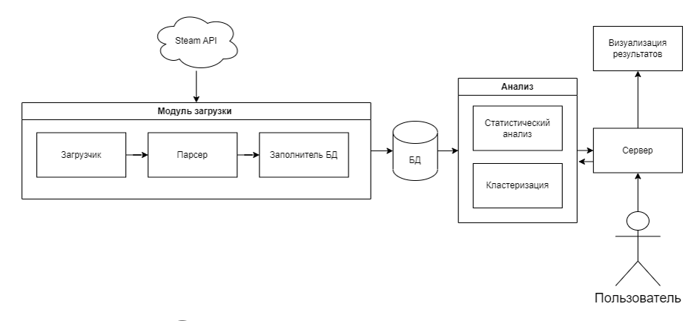
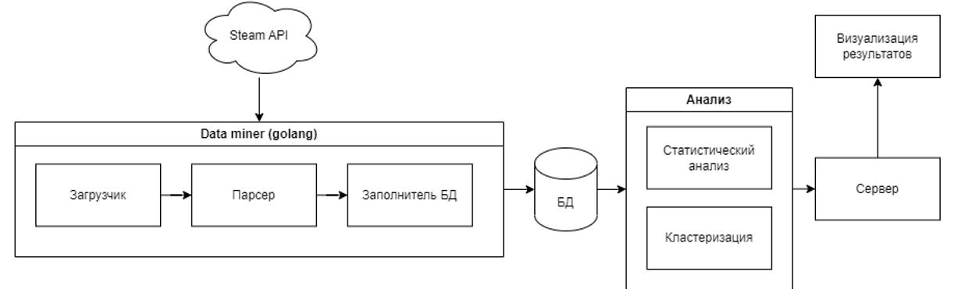
Инфраструктура сервиса

Slide 6

Датасет и ограничения источника данных
> 150 000 приложений
~65% - игры
> 1,5 ГБ
1 запрос в 2 секунды
> 300 000 запросов
> 6 суток загрузки данных
json/xml
Есть документация* https://steamcommunity.com/dev
100 000 запросов в день

Slide 7
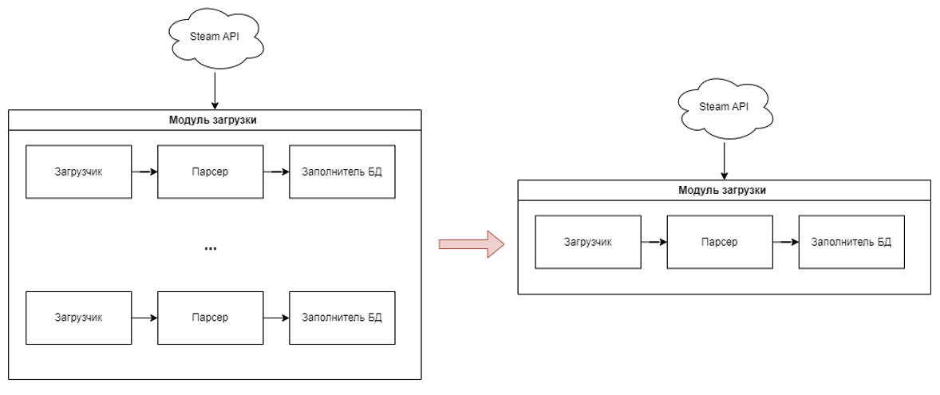
Реализация модуля загрузки

Slide 8
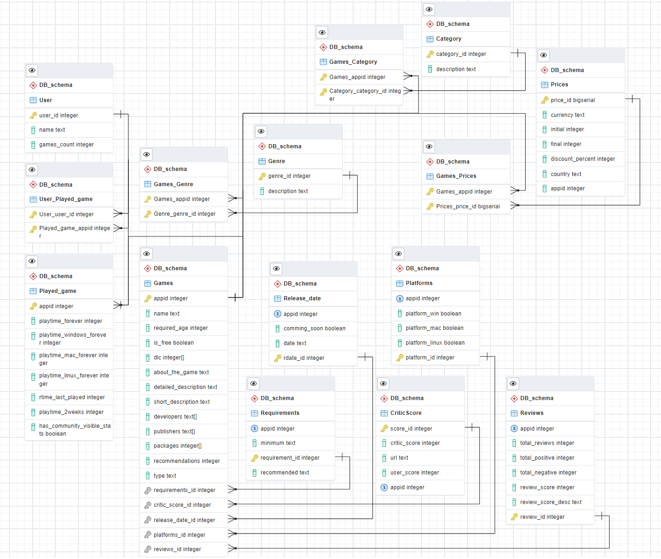
Реалиация БД

Slide 9
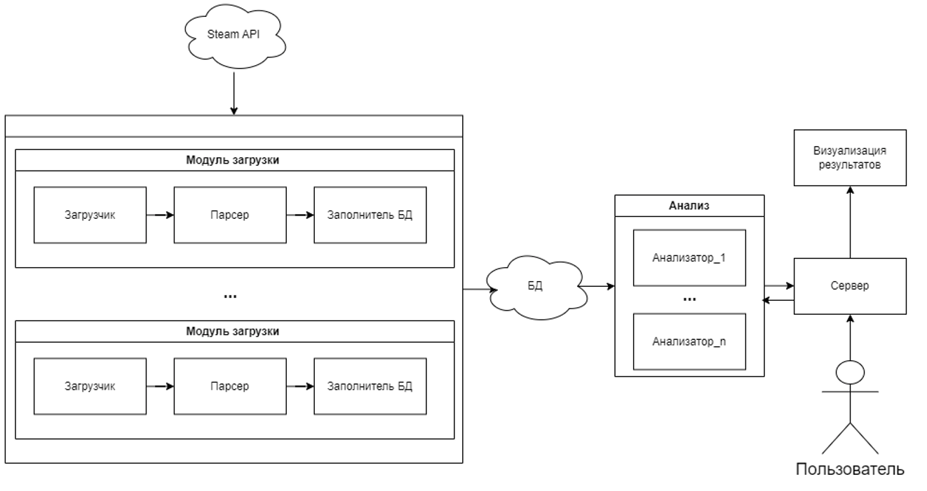
Горизонтальное масштабирование
PostgreSQL
Стриминговая репликация
Декларативное партиционирование
Apache Spark
DataFrame
Dataset
Docker

Slide 10
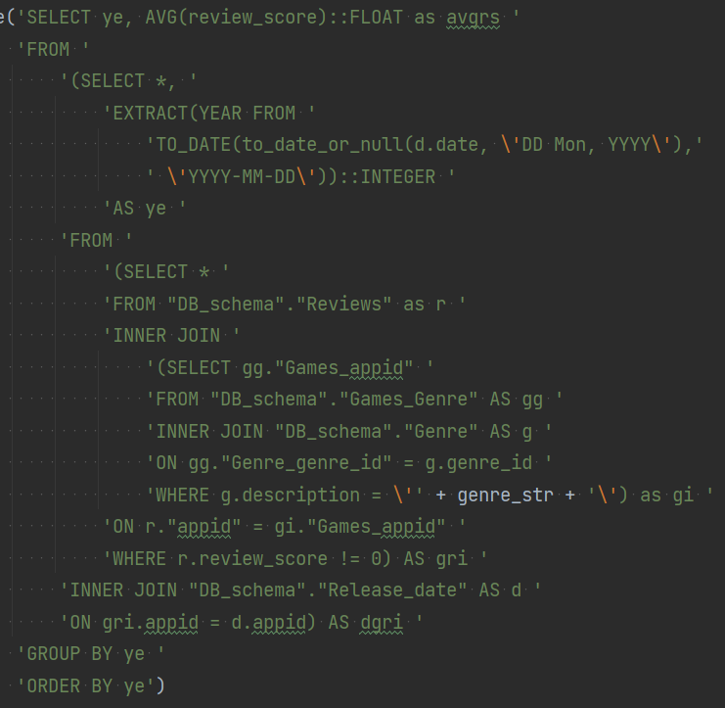
Реализация анализатора
Python
Psycorg2
Модуль анализа состоит из методов, отправляющих SELECT-запросы к базе данных
Производительность
Константное число запросов к БД
Константное число записей в результате запроса
Пример запроса

Slide 11
Реализация анализатора
Python
Psycorg2
Pyspark
Данные выгружались из PostgreSQL и обрабатывались с помощью Pyspark.
Причины использования:
Широкий функционал;
Легкие преобразования;
Возможности распределенной обработки данных.
Виды обработки:
Поиск корреляций параметров
Кластеризация игр с помощью метода K-means

Slide 12
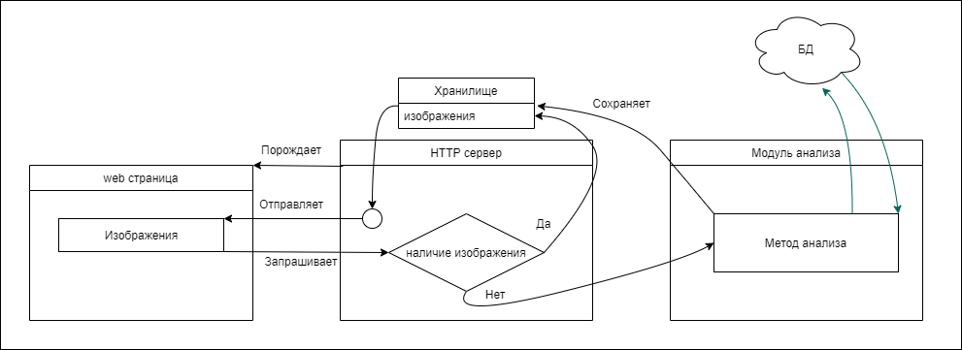
Визуализация результатов
Python
Matplotlib
HTTP-сервер (Flask)
Веб-клиент с полученными изображениями
Кэширование

Slide 13
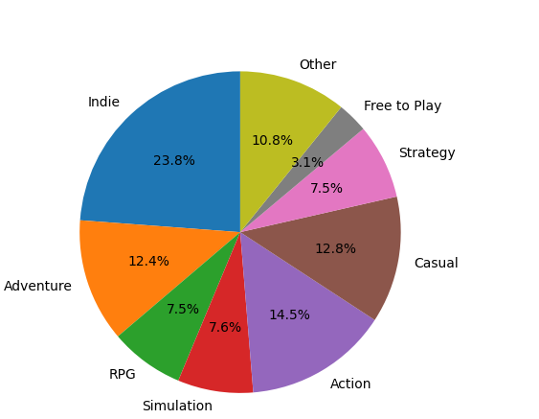
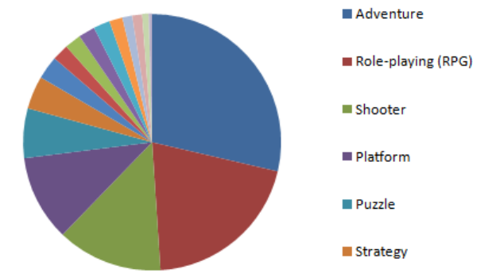
Результаты (1/6)
Полученный результат
Результат из статьи

Slide 14
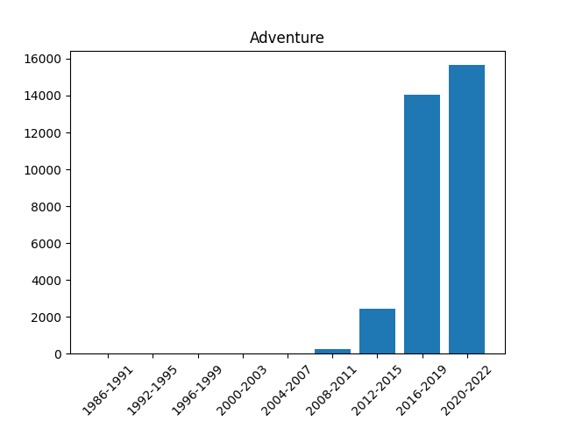
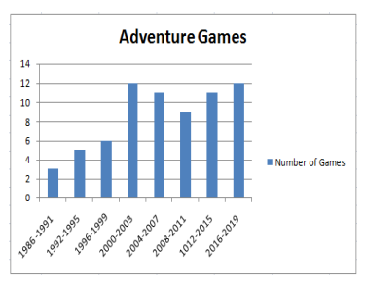
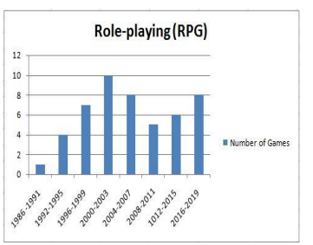
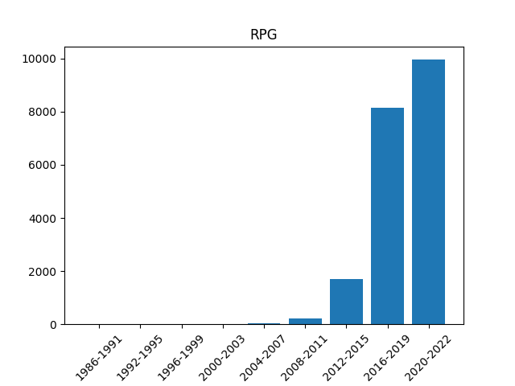
Результаты (2/6)
Полученный результат
Результат из статьи

Slide 15
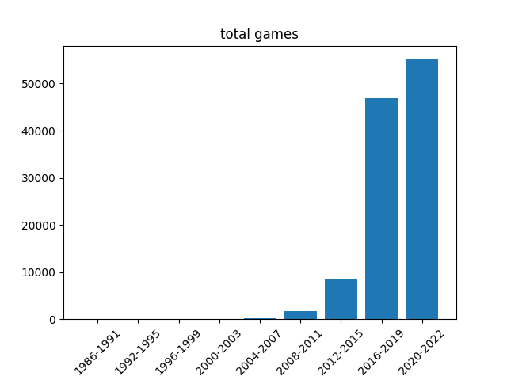
Результаты (3/6)
Общее количество игр

Slide 16
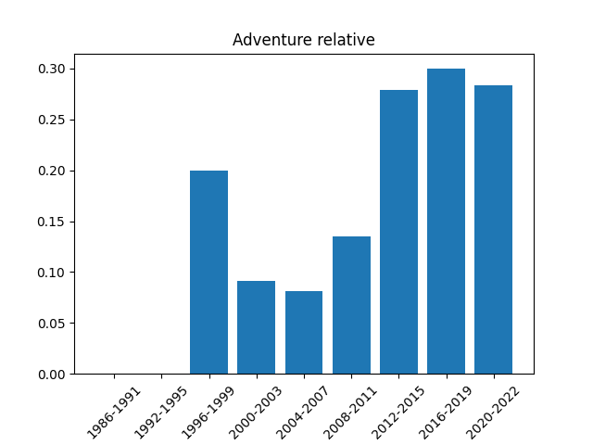
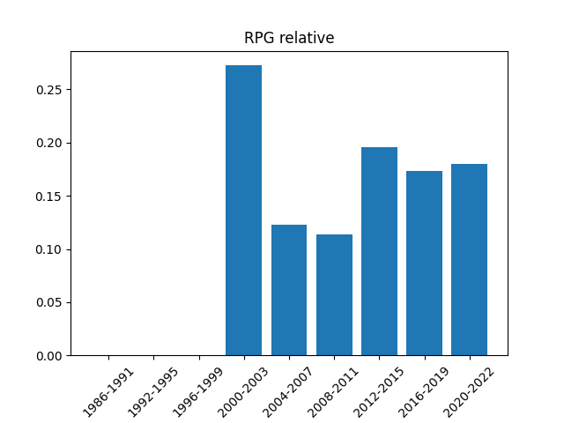
Результаты (4/6)
Полученный результат
Результат из статьи

Slide 17
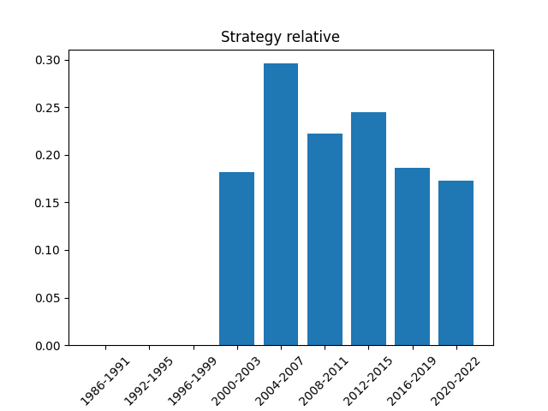
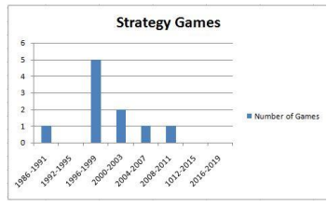
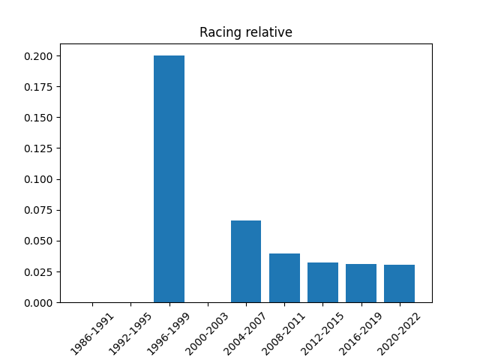
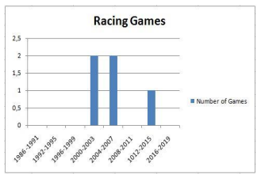
Результаты (5/6)
Полученный результат
Результат из статьи

Slide 18
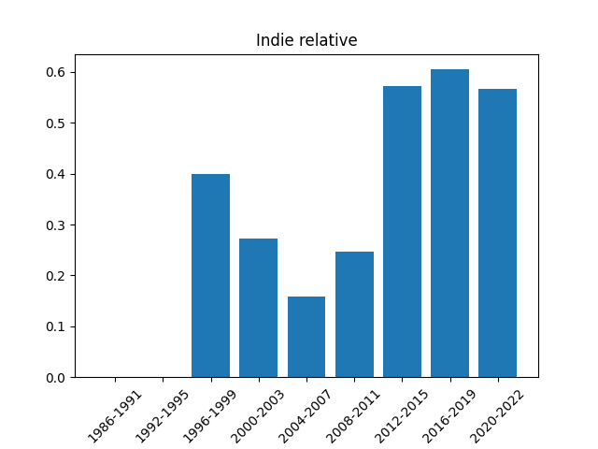
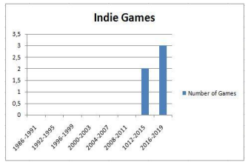
Результаты (6/6)
Полученный результат
Результат из статьи

Slide 19
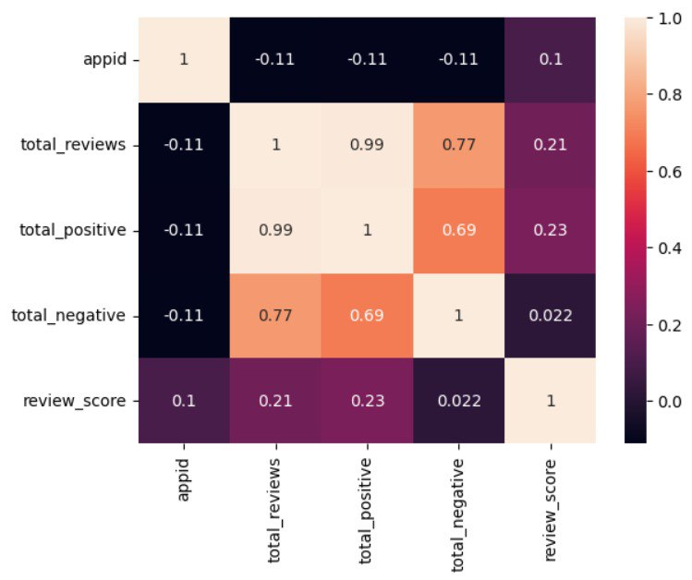
Корреляции

Slide 20
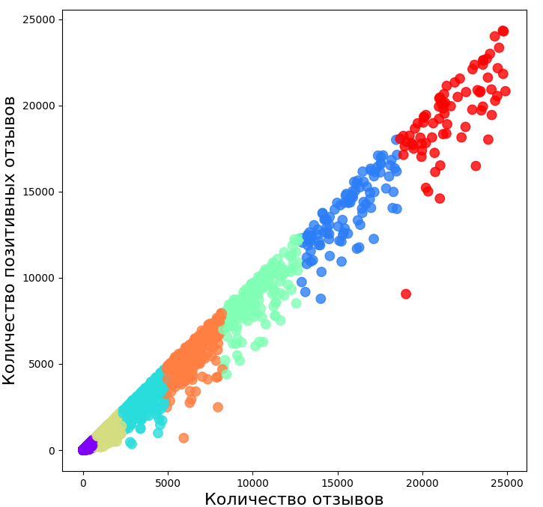
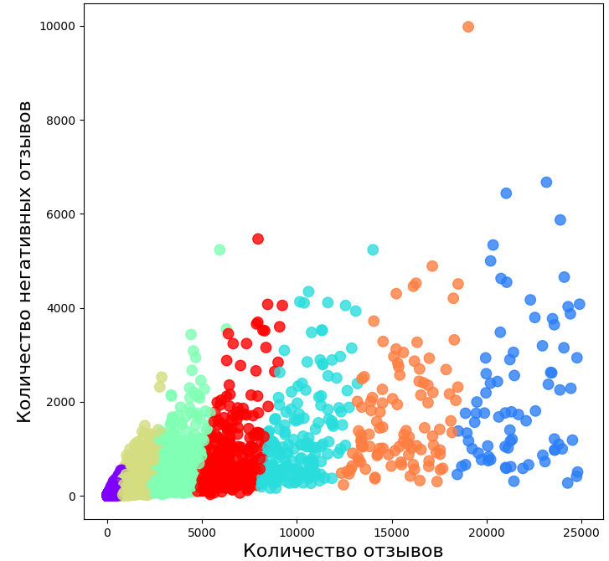
Кластеризации

Slide 21
Характеристики системы и времени
Ресурсы
CPU | Intel(R) Core(TM) i5-8250U CPU @ 1.60GHz
GPU | Intel(R) UHD Graphics 620
Кластеризация по количеству всех отзывов и количеству положительных отзывов:
40.89 сек
Корреляция признаков:
21.77 сек
Кластеризация по количеству всех отзывов и количеству положительных отзывов:
30.98 сек

Slide 22
Формат работы и временные затраты команды
PostgreSQL
Golang
Python
Docker
Spark
Kanban
Discord
Telegram
Ссылка на гитхаб
Продумывание и корректировка идеи – 40 человекочасов
Планирование и подготовка артефактов – 20 человекочасов
Загрузка данных – 168 часов
Проведение анализа – K человекочасов
Еженедельные митинги – 54 человекочаса
Получение необходимых знаний для использования технологий – 300 человекочасов
Итого: 416 человекочасов и 168 машиночасов

